Slide 1
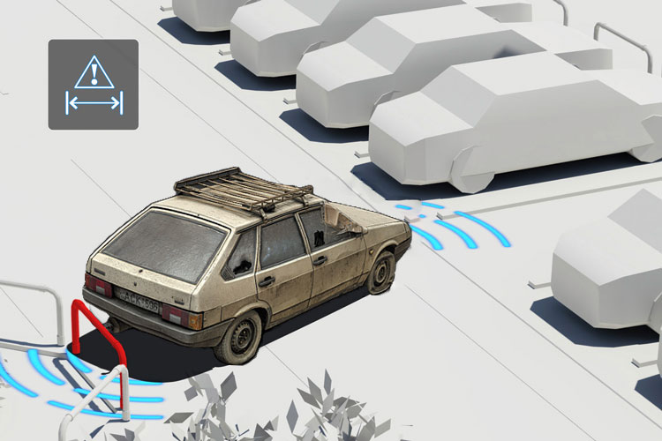
PARKING SENZOR
Autor: Nikola Dunaj

Slide 2
OPIS FUNKCIONALNOSTI
Funkcionalnost
Parking senzor se sastoji od ultrazvučnog senzora koji mjeri udaljenost od nekog objekta.
Udaljenost se prikazuje na dva 7-segmentna zaslona u vrijednostima od 0 - 99 cm.
Za veće udaljenosti od 99 cm se na zaslonu ne prikazuje vrijednost nego samo trepere točke kao indikator uključenosti uređaja.

Slide 3
OPIS FUNKCIONALNOSTI
Funkcionalnost
Uređaj je moguće uključiti i isključiti u bilo kojem trenutku pomoću tipkala. Kad je isključen uređaj, ne trepere točke niti se prikazuje udaljenost. Kad je udaljenost od objekta manja od 5 cm, uređaj preko piezo zvučnika svira melodiju.

Slide 4
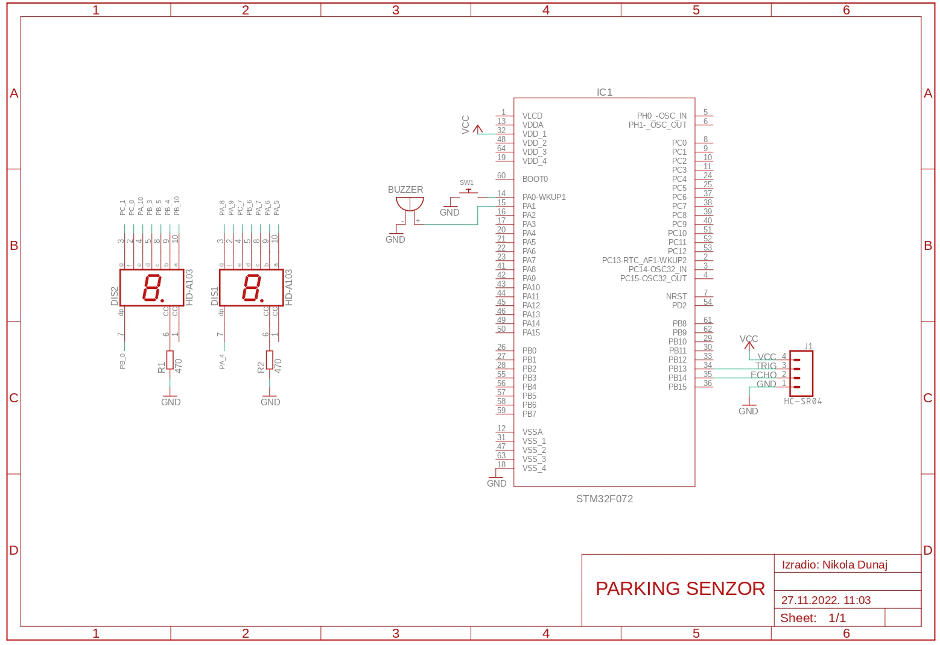
SHEMA

Slide 5
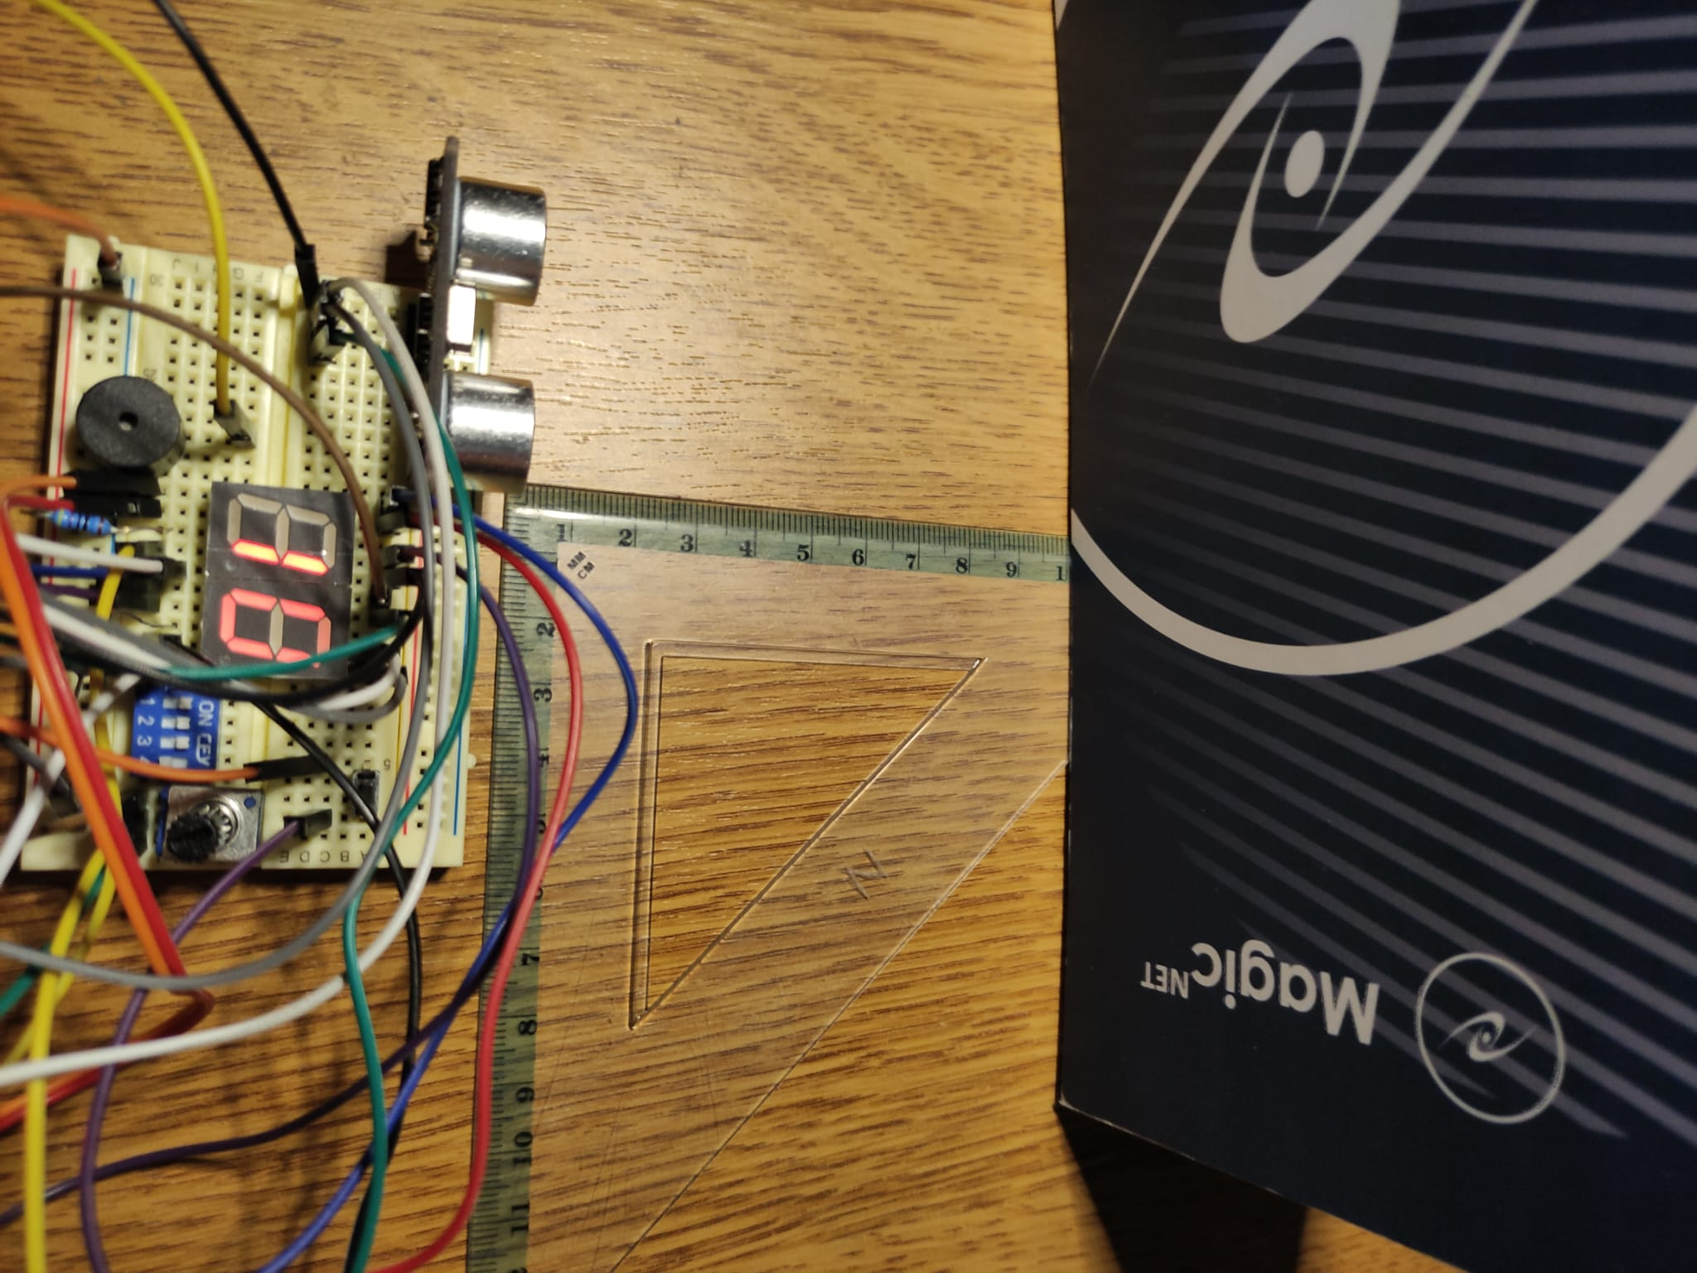
PRECIZNOST
PRECIZNO ✓

Slide 6
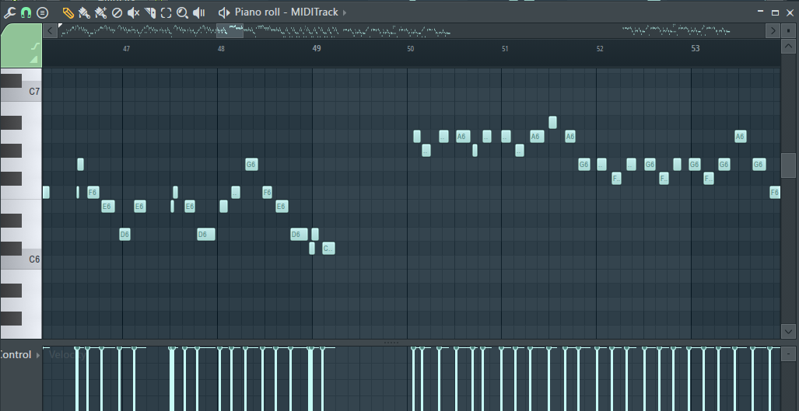
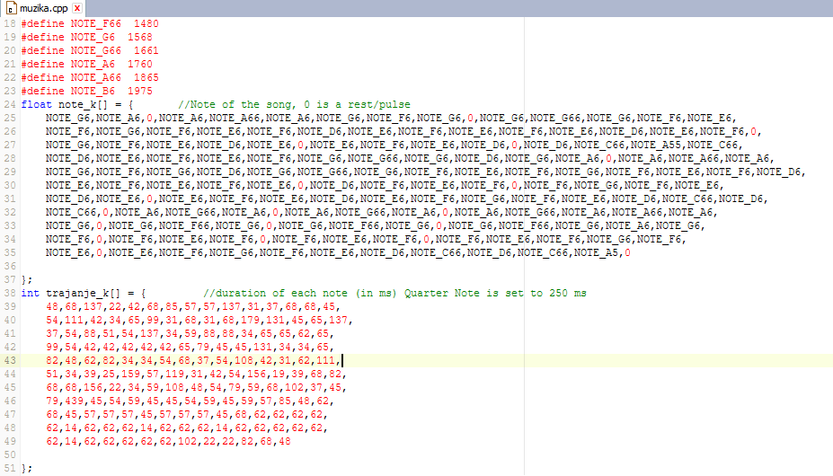
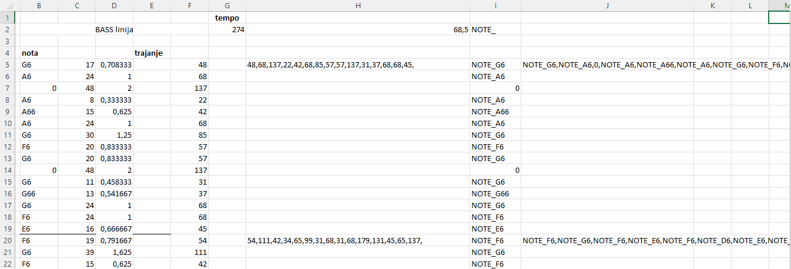
MELODIJA
Ljubiša Pavković – Bugarsko oro

Slide 7
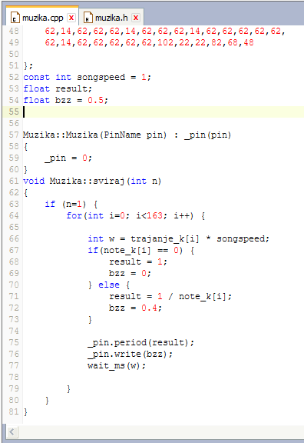
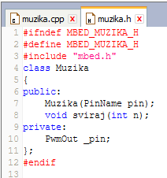
MELODIJA – klasa i biblioteka

Slide 8
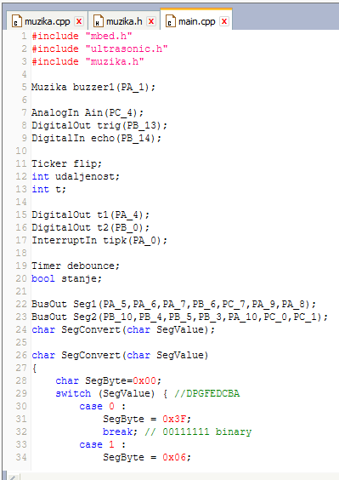
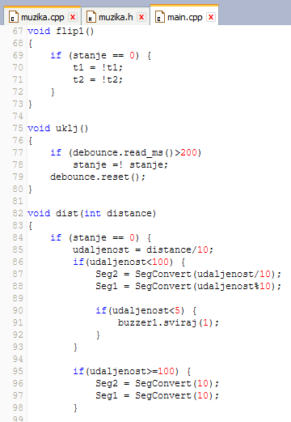
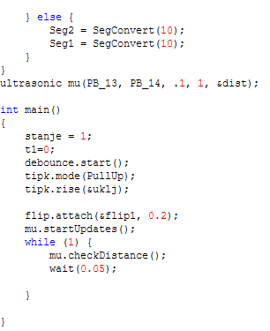
KOD - main
Klasa i biblioteka
Ticker
Interrupt
Funkcija

Slide 9
UPOTREBA
PARKIRANJE NE MORA IZGLEDATI OVAKO !

Slide 10
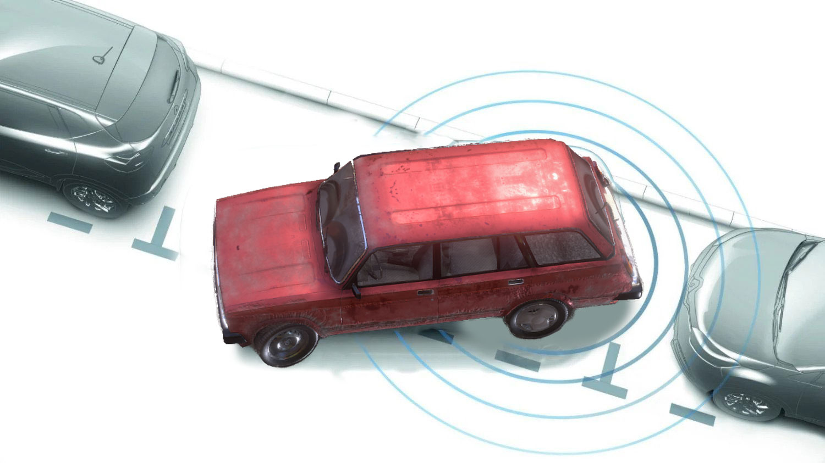
HVALA NA PAŽNJI !
Sviraj kolo!

